Slide 1
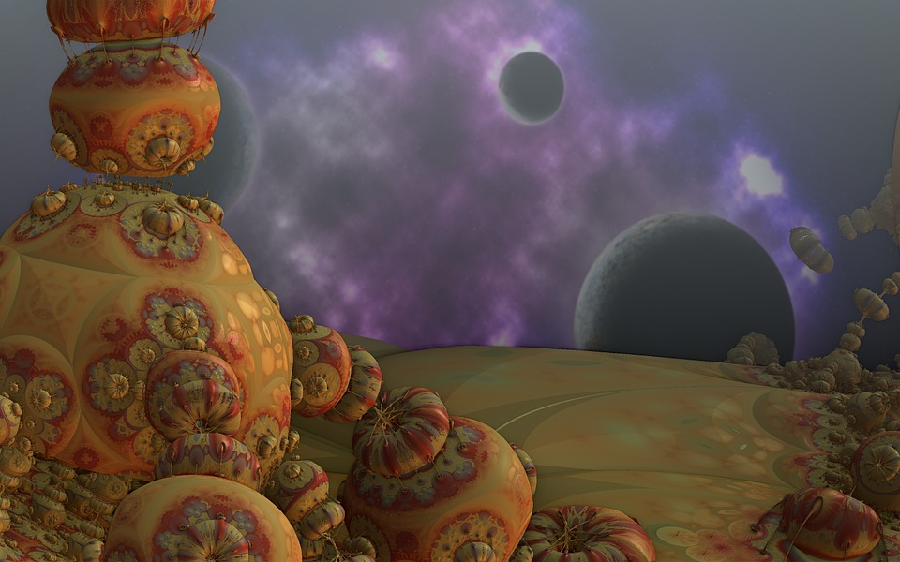
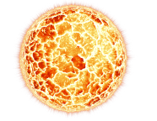
ESTUDO METÓDICO
O EVANGELHO SEGUNDO O ESPIRITISMO
CAPÍTULO 3
4. INSTRUÇÕES DOS ESPÍRITOS
HÁ MUITAS MORADAS NA CASA DO PAI

Slide 2
DFD
MUNDOS INFERIORES E MUNDOS SUPERIORES
O MUNDO É INFERIOR OU SUPERIOR EM RELAÇÃO ÁQUELE QUE ESTA ACIMA OU ABAIXO DELE NA ESCALA PROGRESSIVA.

Slide 3
MUNDOS DE EXPIAÇÕES E DE PROVAS
NÃO VIVEMOS MAIS EM CAVERNAS, MAS A TERRA AINDA PRECISA EVOLUIR MAIS...
O PLANETA TERRA AONDE VIVEMOS É UM MUNDO DE PROVAS E EXPIAÇÕES.

Slide 4
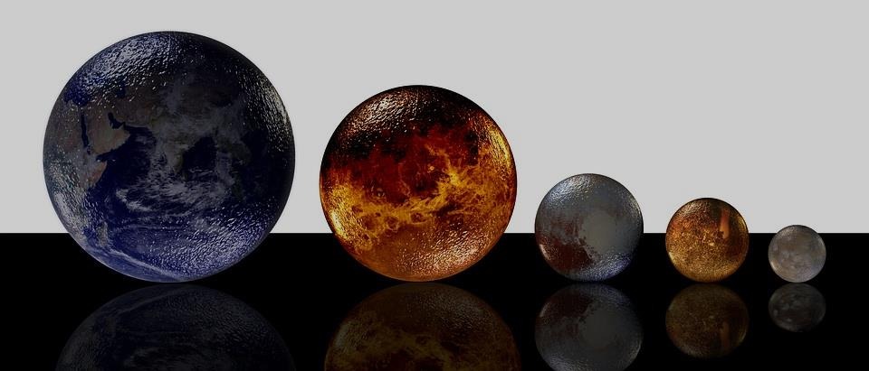
OS MUNDOS REGENERADORES
MUNDO DE PROVAS
E DE EXPIAÇÕES
MUNDO
REGENERADOR
MUNDO FELIZ
SÃO MUNDOS DE TRANSIÇÃO ENTRE OS MUNDOS DE EXPIAÇÕES E OS FELIZES.
AINDA NÃO EXISTE A FELICIDADE
PERFEITA, MAS O INÍCIO DA FELICIDADE.

Slide 5
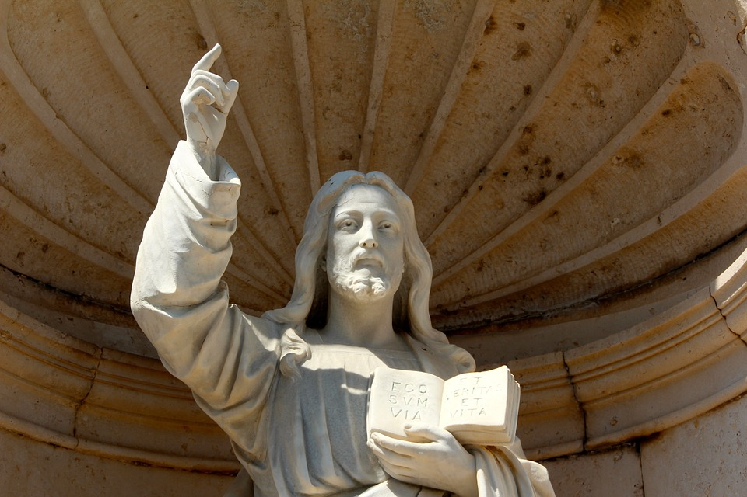
PROGRESSÃO DOS MUNDOS
Evangelho
JESUS CONTINUA OLHANDO POR NÓS E MOSTRA QUE O EVANGELHO É O CAMINHO PARA SERMOS FELIZES.
TUDO EVOLUI E O NOSSO PLANETA TAMBÉM.
PARA QUE A TERRA EVOLUÍSSE, JESUS VEIO ENSINAR O AMOR E FALAR DA VIDA FUTURA.

Slide 6
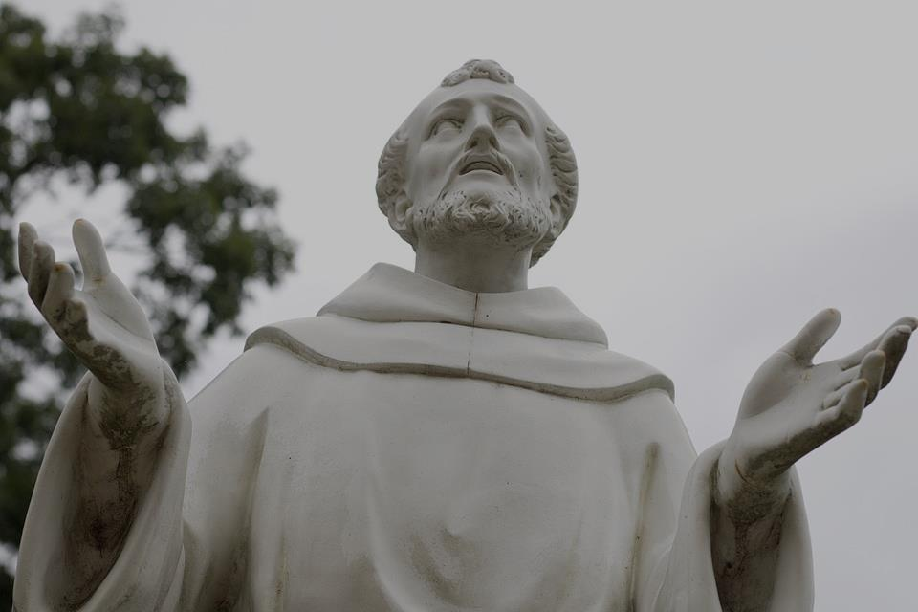
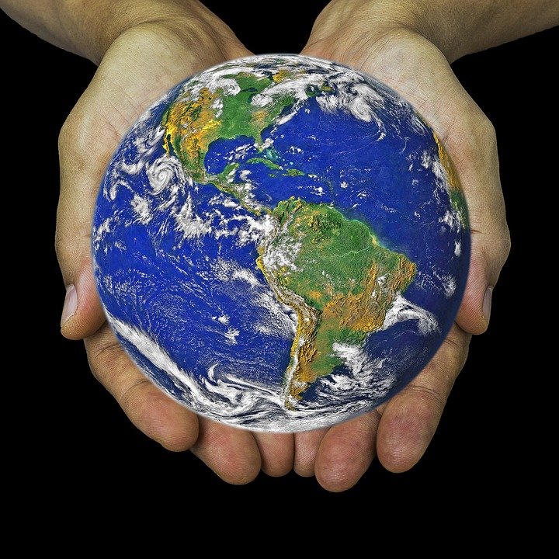
CONCLUSÃO
PROGRESSÃO DOS MUNDOS
NO MUNDO DE REGENERAÇÃO OS HOMENS SERÃO DITOSOS, PORQUE NELE IMPERARÁ A LEI DE DEUS.
PROGRIDEM OS PLANETAS:
A TERRA DE MUNDO
EXPIATÓRIO PASSARÁ
MUNDO DE REGENERAÇÃO.
PROGRIDEM COM O HOMEM OS ANIMAIS E OS VEGETAIS.
PROGRIDEM OS SERES ANIMADOS E INANIMADOS.
O PROGRESSO É LEI
DA NATUREZA !
SANTO AGOSTINHO - PARIS, 1862

Slide 7
PARA A GENTE PENSAR...
3
2
1
O EVANGELHO É O CAMINHO. QUAL ESTRADA LEVARÁ A MENINA A ELE MAIS RÁPIDO?

